Slide 1

2020年5月時点の情報です。最新情報は事業WEBサイトでご確認ください
フリガナ

Slide 2
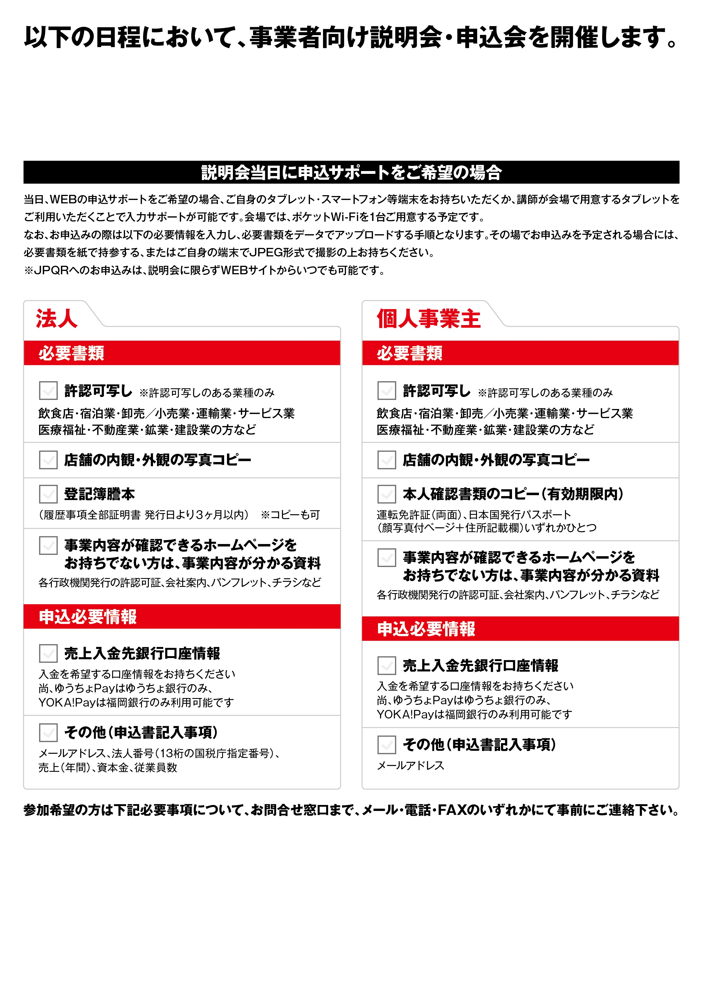
編集可能範囲
日程：2020年８月21日(金)
場所：袋井新産業会館キラット3階会議室
時間：①14：00～15：30 ②19：00～20：30
駐車場：まちなかにぎわい駐車場 他
事業所名
フリガナ
業種
編集可能範囲
連絡先
TEL
連絡担当者
役職名
備考
参加希望時間 □14：00～ □19：00～ いずれかにレを
お問合せ：袋井商工会議所 TEL 0538-42-6151 FAX 0538-42-9871 Email fkcci@fukuroi-cci.or.jp
総務振興グループ

